Slide 1
PREDIKSI SAHAM PT TELKOM INDONESIA DENGAN MENGGUNAKAN METODE ARIMA
AYU IMAS SUSANTI
FIBONACCI
ORBIT FUTURE ACADEMY

Slide 2
Latar Belakang Masalah
Harga saham yang selalu berfluktuatif akibat adanya faktor ekonomi yang bervariasi seperti inflasi dan indeks harga konsumen. Adanya prediksi saham membantu investor untuk mengetahui naik dan turunnya harga saham agar dapat mengetahui keuntungannya.
Prediksi saham ini digunakan untuk mencari suatu cara dalam memperoleh keuntungan di pasar saham.
Rumusan Masalah
Bagaimana prediksi saham PT Telkom Indonesia

Slide 3
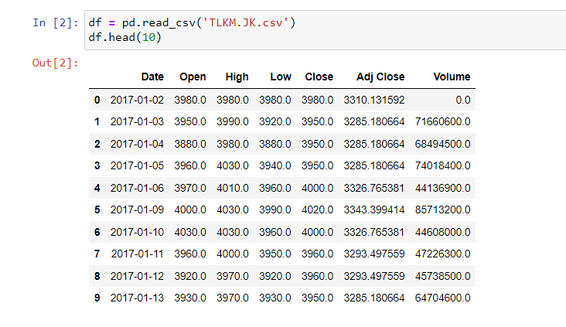

Data dan Variabel
Data yang saya gunakan yaitu dataset dari PT Telkom Indonesia dengan Column = 1422 dan Rows = 7

Slide 4
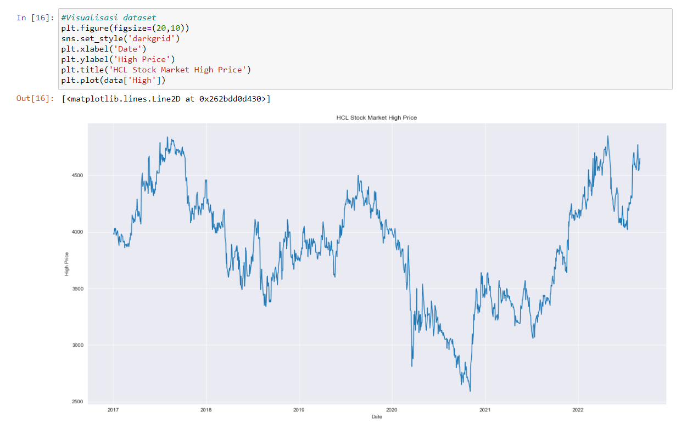
Preprocessing Data
Visualisasi data disini digunakan untuk mempresentasikan data pada PT Telkom Indonesia dalam bentuk lineplot

Slide 5
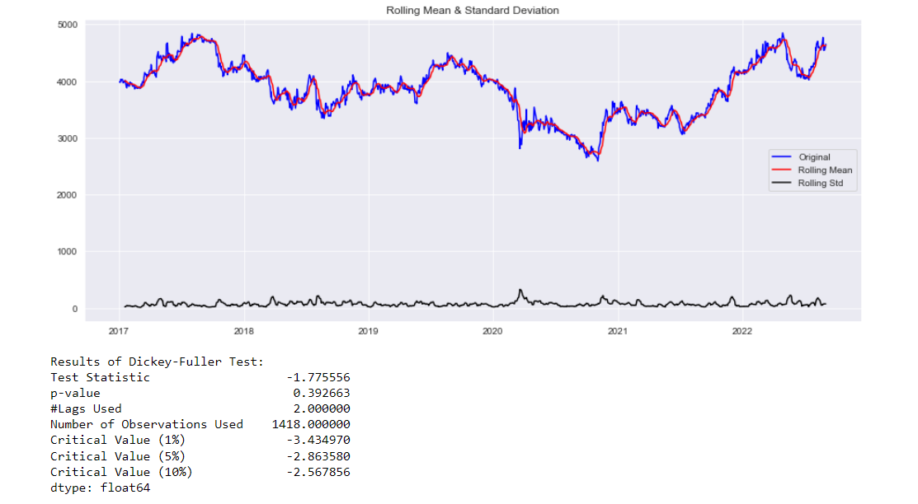
Uji Stationarity bertujuan untuk mengetahui terjadinya kenaikan atau penurunan secara tajam pada suatu data. Data time series dikatakan stasioner jika rata-rata varian dan kovarian pada setiap lag adalah tetap sama pada setiap waktu.

Slide 6
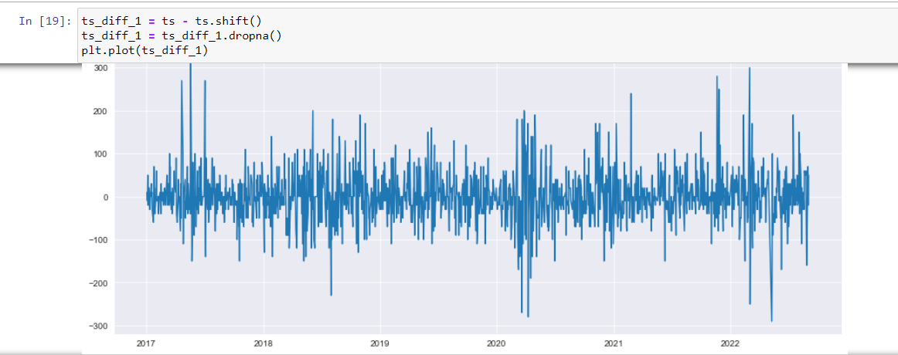
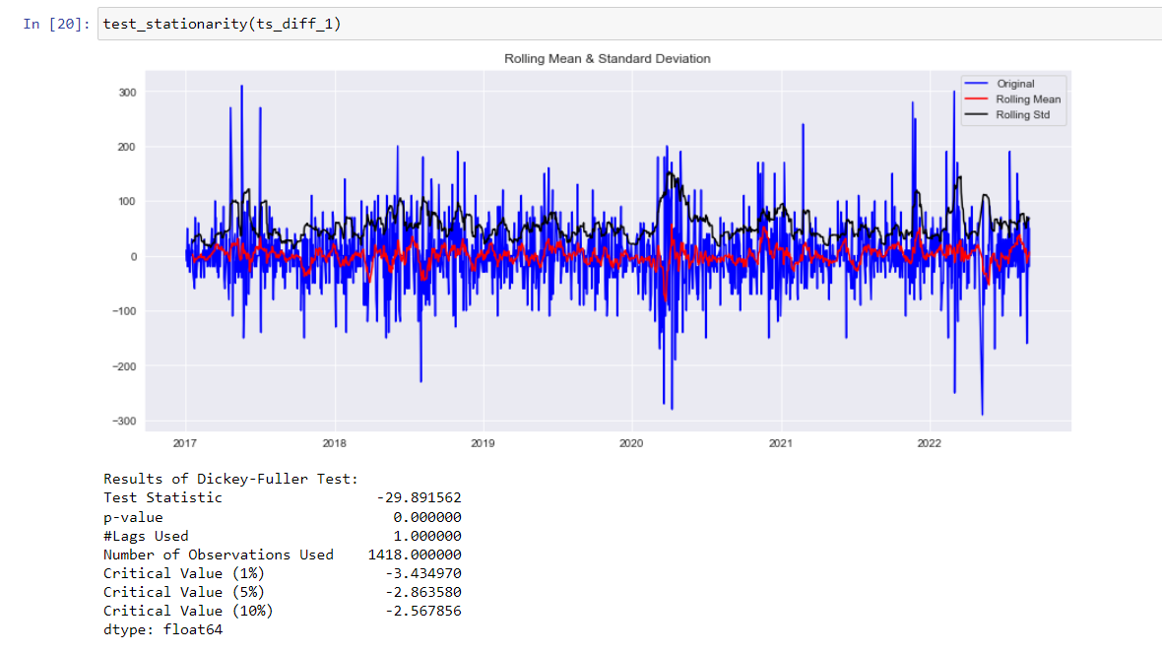
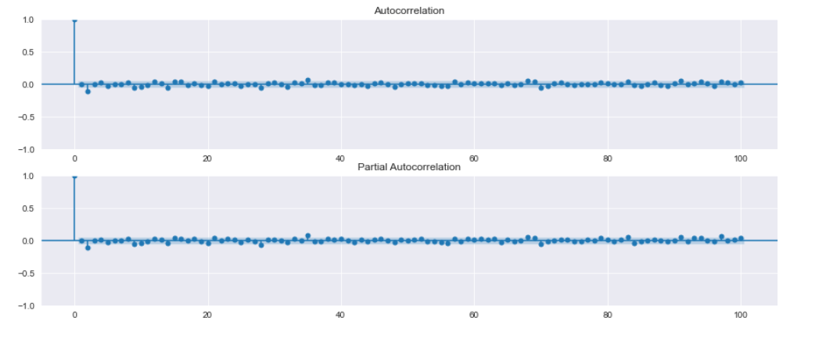

Slide 7
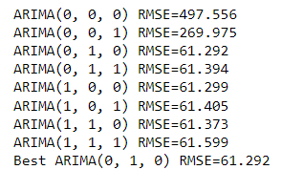
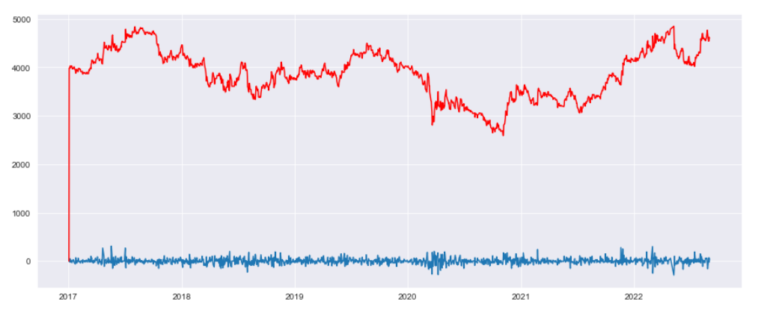
Model dan Parameter
Model ARIMA yaitu menggunakan nilai masa lalu dan sekarang dari variable dependen untuk menghasilkan peramalan jangka pendek yang akurat. Diketahui Best Model dari data adalah ARIMA (0,1,0) dengan RMSE = 61,292

Slide 8
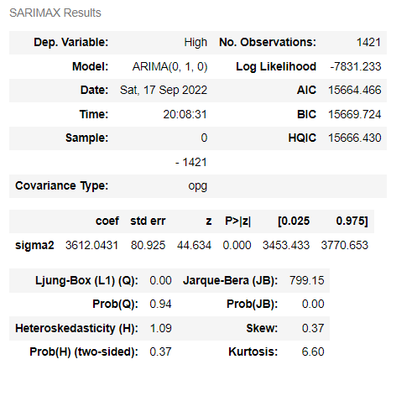
Dengan menggunakan model ARIMA (0,1,0) kemudian dilihat ringkasan hasil ARIMA

Slide 9
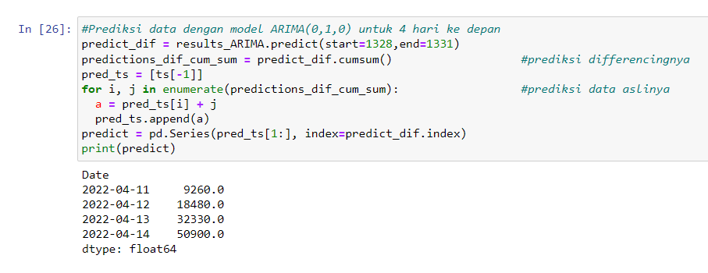
Ukuran Kebaikan Model
Dengan menggunakan best Model ARIMA (0,1,0) dilakukan prediksi dan diketahui hasil prediksi 4 hari nilai tertinggi saham pada PT Telkom Indonesia.

Slide 10
Kesimpulan
Berdasarkan Prediksi Saham PT Telkom Indonesia dengan menggunakan metode ARIMA dengan best model ARIMA (0,1,0) kemudian diperoleh hasil prediksi untuk nilai harga tertinggi saham TELKOM pada periode tanggal :
- 11 April 2022 = 9260.0
- 12 April 2022 = 18480.0
- 13 April 2022 = 32330.0
- 14 April 2022 = 50900.0

Slide 11
TERIMA KASIH

